Slide 1
Memcached
Ryan_wang

Slide 2
目錄
Memcached介紹
Memcached安裝
Memcached使用
ReadSoccerData應用

Slide 3
Memcached介紹

Slide 4
Memcached介紹
memcached 是一套 分散式記憶體快取系統
Key 的長度被限制在 250 characters
儲存的資料不能超過 1 megabyte

Slide 5
Memcached介紹
將資料寫入到暫存所以減少資料庫資源消耗
因為使用暫存做讀存取所以加快WEB應用的速度

Slide 6
Memcached介紹
因為Memcached是使用暫存記憶體所以儲存的資料是不穩定的
當伺服器重啟或者其他狀況發生都可能造成Memcached資料遺失
所以它並不能用來做長久的資料保存

Slide 7
Memcached安裝

Slide 8
Memcached安裝
開啟終端機
執行sudo apt-get install memcached命令
執行sudo apt-get install php5-memcached 命令

Slide 9
Memcached安裝
執行sudo /etc/init.d/apache2 restart 命令已重新啟動apache
如果伺服器重新啟動須執行
命令sudo/etc/init.d/mamcached start

Slide 10
Memcached使用

Slide 11
Memcached使用
$mc = new Memcached();
將$mc指定為Memcached 物件
$mc->addServer("localhost", 11211);
設定Memcached位址以及port

Slide 12
Memcached使用
$mc->set("foo", "Hello!");
將key值foo內容為Hello!資料寫入Memcached
$mc->get("foo");
從Memcached取得key值為foo的內容

Slide 13
Memcached常見語法
Add
當Key值不存在時才能新增否則回傳error
Replace
當Key值存在才能更新相對應的value
Delete
刪除相對應的Key值內容

Slide 14
Memcached常見語法
Prepend
在對應Key值內容前加上新內容
Append
在對應Key值內容後加上新內容
Flush
將已存在暫存上的內容廢除
但內容並不會消失而是可以被複寫掉

Slide 15
Memcached常見語法
AddServers
可以設定複數的Memcached伺服器
getMulti
可以一次取得多組Key值內容
setMulti
可以一次寫入多組Key值內容

Slide 16
ReadSoccerData應用

Slide 17
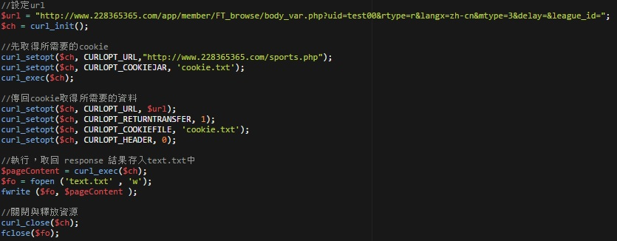
取得資料
從目標網址抓取所需cookie並寫入txt檔中
將取得的cookie傳回抓取資料目標網址
並且將抓取內容寫入txt檔中
之後關閉curl

Slide 18
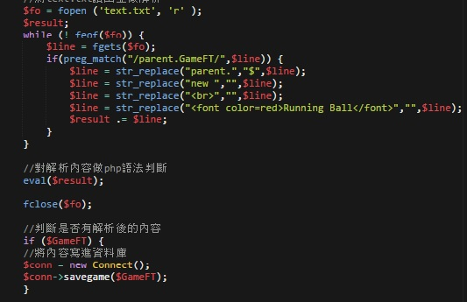
解析資料
將txt檔打開並使用preg_match涵式做判斷
搭配str_replace涵式將特定字元替換掉
將結果用串接方式指定給$result
將$result使用eval語法將字串轉成php語法
並關閉檔案且將檔案寫入資料庫

Slide 19
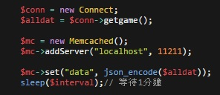
將資料存入暫存
將資料從資料庫取出
宣告Memcached物件
新增Memcached伺服器位置
將取出的資料轉成JSON格式儲存到Memcached中

Slide 20

將資料取出暫存
將資料從Memcached取出並做echo輸出

Slide 21
Q & A

Slide 22
Thank For Listening

